Slide 1

بسم الله الرحمن الرحيم
اهلأ سهلا

Slide 2
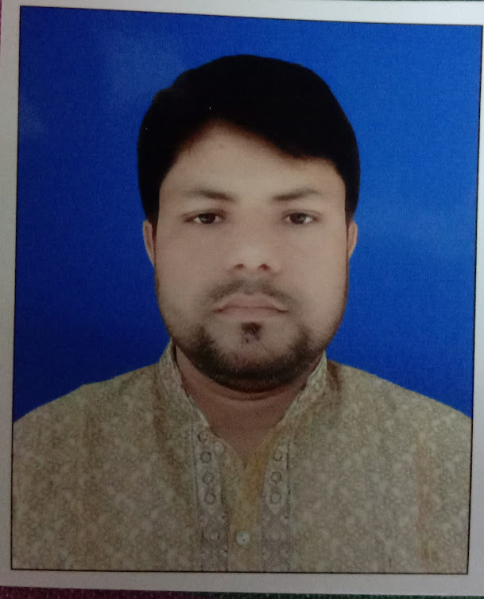
শিক্ষক পরিচিত
কলমাকান্দা, নেত্রকোনা MOBILE- 01864383998
মোঃ তৌহিদ মিয়া, সহকারী সুপারঃ
রামনাথপুর ডি এস দাখিল মাদরাসা ।

Slide 3
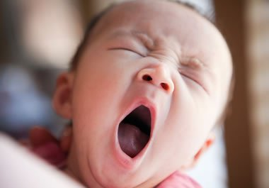
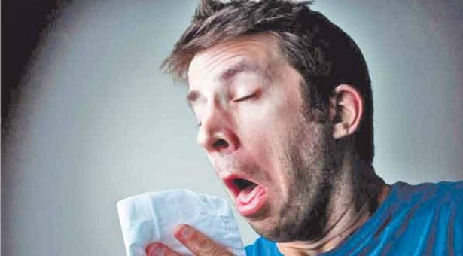
ছবি গুলো মনযোগ দিয়ে দেখ

Slide 4
কি দেখতে পেয়েছ

Slide 5

আজকের পাঠ

Slide 6
শিখন ফল
পাঠ শেষে শিক্ষার্থীরা……………।
হাচি ও হাই তোলার পদ্ধতি বলতে পারবে ।
হাচির হুকুম বলতে পারবে ।
হাদীসের বাংলা অনুবাদ করতে পারবে ।

Slide 7
হাচির বিধান

Slide 8
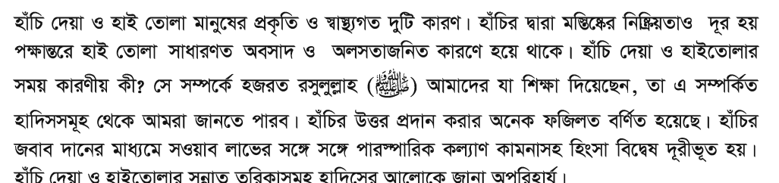

Slide 9
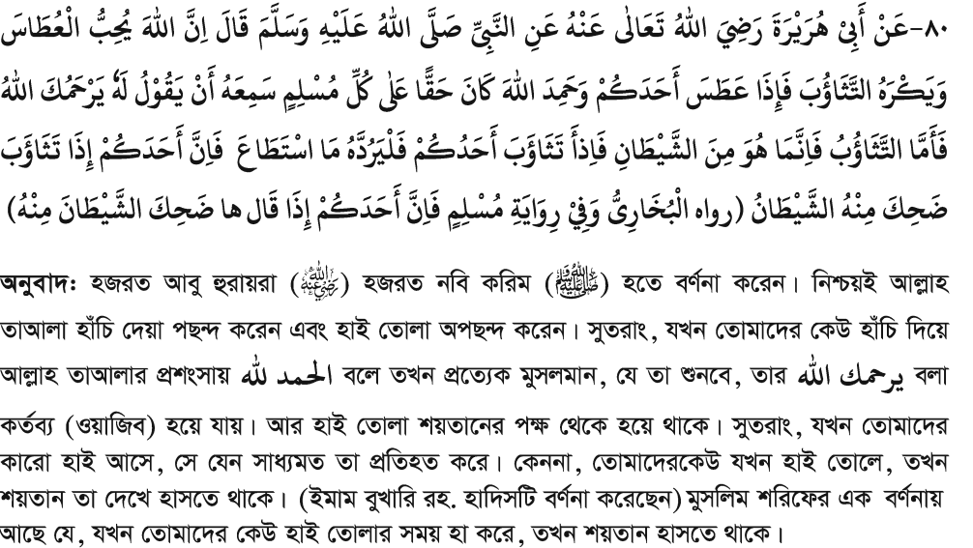
হাদীসের বঙ্গানুবাদঃ

Slide 10
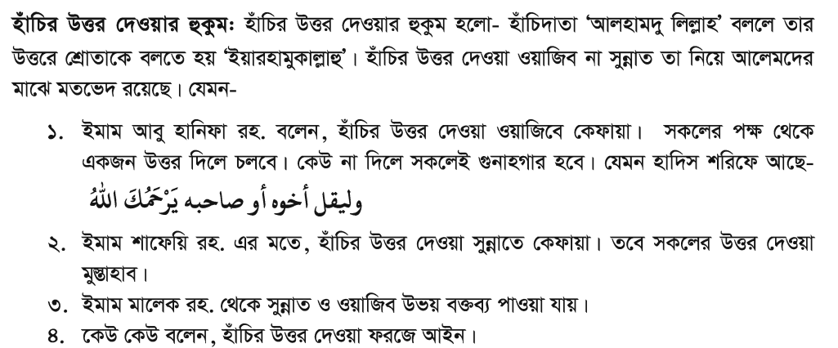

Slide 11
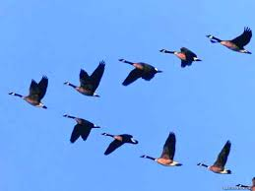
ধন্যবাদ

